Slide 1
БИЗНЕС-ПЛАН
Внедрение дронов – доставщиков в гостиничное предприятие
Состав команды: Гусева Ю. Г., Задыхина Е.В.

Slide 2
Команда проекта
Руководитель: И.В. Изосимова
Исполнитель: Е.В. Задыхина
Соисполнитель: Ю.Г. Гусева

Slide 3
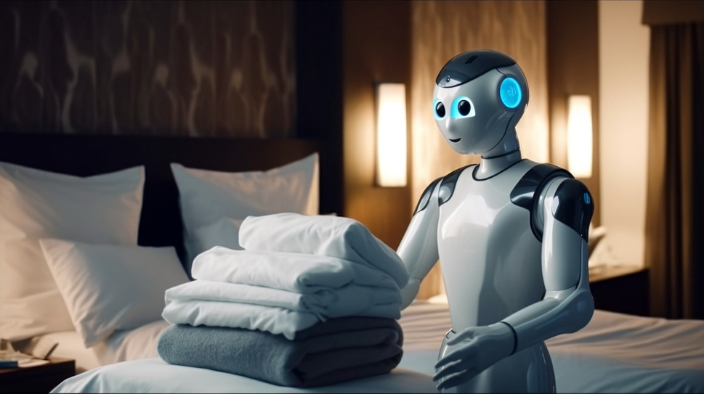
Проблема
медленная и неэффективная доставка заказов гостям в номера гостиничного предприятия.

Slide 4
Основная идея, цели и задачи проекта
Идея : использование дронов-доставщиков для быстрой и удобной доставки заказов.
Цели и задачи проекта:
1. Увеличение скорости доставки заказов в номера гостей.
2. Снижение затрат на доставку и увеличение эффективности работы персонала.
3. Улучшение репутации гостиницы и привлечение новых клиентов.
4. Проведение маркетинговых исследований для анализа эффективности проекта и его улучшения в будущем.

Slide 5
Результаты анализа рынка
Аналогичные проекты и Конкуренты
потребители
- SkyDine: Крупный проект, запущенный в нескольких крупных городах. Использует дроны для доставки еды из ресторанов прямо к окнам гостевых номеров.
- AirBite: Стартап, специализирующийся на дронах-доставщиках для гостиничного бизнеса. Имеет систему умного заказа и доставки, а также интеграцию с системами управления отеля.
- FlyEats: Крупная компания, работающая в сфере дронов-доставки еды. Они также начали экспериментировать с доставкой в гостиничные номера, но пока только в нескольких отелях.
- DroneDine: Стартап, фокусирующийся исключительно на доставке еды в номера гостиниц с использованием дронов. Их преимущество - специализация на этом конкретном сегменте рынка.
- Гостиничные сети: Крупные сети отелей заинтересованы в таких инновационных решениях, чтобы повысить уровень обслуживания и удовлетворенность гостей.
- Путешественники и деловые путешественники: Люди, которые ценят удобство и инновации в обслуживании во время пребывания в отеле.
- Рестораны и фудсервисные компании: Они могут видеть в этом новый канал доставки для своих блюд, особенно в отелях, где есть спрос на удобное питание в номера.

Slide 6
Актуальность проекта, его конкурентные преимущества
Актуальность и новизна проекта дронов-доставщиков еды из ресторана отеля в номера для гостей основаны на следующих аспектах:
1. Инновационный подход: Использование дронов для доставки еды в номера гостиниц представляет собой инновационное решение, которое демонстрирует передовые технологии в области обслуживания гостей.
2. Увеличение уровня сервиса: Дроны-доставщики позволяют гостям получать заказанную еду быстрее и удобнее, минимизируя время ожидания и предоставляя возможность насладиться качественным обедом или ужином прямо в комфортной обстановке номера.
3. Экономия времени и удобство: Гости ценят возможность заказать еду из ресторана отеля и получить ее в своем номере без необходимости выходить на улицу или ждать доставщика.
4. Безопасность и гигиена: В условиях пандемии COVID-19 такой сервис был особенно привлекателен, поскольку он помогает минимизировать контакт с посторонними людьми и снижает риск передачи инфекции.
5. Привлекательность для бизнеса: Для отелей это представляет возможность дифференцировать свои услуги и выделиться среди конкурентов, привлекая больше гостей и повышая уровень удовлетворенности клиентов.
Результаты такого проекта могут быть интересны рынку (потребителю), так как он предлагает инновационное и удобное решение, которое сочетает в себе высокий уровень сервиса, безопасность и комфорт для гостей. Гости отелей всегда стремятся к новым и удобным способам получения услуг, и использование дронов для доставки еды в номера является прекрасным примером такого подхода, который может привлечь внимание и удовлетворить потребности современных путешественников.

Slide 7
Научный потенциал
Использование дронов-доставщиков в гостиничной отрасли может иметь значительный научный потенциал, включая следующие аспекты:
1. Технические исследования: разработка новых моделей дронов, улучшение их маневренности, скорости и надежности, а также разработка систем навигации и управления.
2. Исследование в области беспилотных технологий: изучение возможностей применения беспилотных систем в сфере гостиничного обслуживания, оптимизация маршрутов доставки, управление группами дронов и безопасность полетов.
3. Исследования в области управления операциями: оптимизация процессов доставки через автоматизацию и управление данными, анализ эффективности работы дронов и сравнение с традиционными методами доставки.
4. Психологические и социологические исследования: изучение восприятия гостями новых технологий в гостиничном сервисе, адаптация культуры потребления и оценка удовлетворенности клиентов.
5. Экологические исследования: оценка влияния использования дронов на окружающую среду и разработка методов сокращения отрицательного воздействия.
В целом, проект дронов-доставщиков в гостиницах может стать площадкой для множества интересных исследований по различным научным направлениям, от технических и инженерных до социальных и экологических.

Slide 8
Этапы реализации проекта
1. Исследование и планирование ( провести анализ рынка и конкурентов для определения целей и потребностей гостиничной индустрии; определить бюджет проекта и инвестиции необходимые для внедрения дронов; составить план действий и утвердить его с руководством гостиницы).
2. Подготовка дронов и инфраструктуры (выбрать и приобрести необходимые дроны, оборудование и программное обеспечение для автоматизации доставки; настроить системы навигации, управления и безопасности; провести обучение персонала для работы с дронами).
3. Тестирование и оптимизация (провести испытания дронов в различных условиях и сценариях доставки; оптимизировать маршруты и процессы доставки для повышения эффективности; внедрить рекомендованные улучшения для оптимизации процесса).
4. Запуск и масштабирование (запустить проект и провести пилотное тестирование на ограниченной территории или для ограниченного количества гостей; постепенно масштабировать проект, расширяя область доставки и количество дронов; развивать и совершенствовать системы управления и отслеживания процесса доставки).
5. Оценка результатов и доработка (собирать данные и анализировать эффективность использования дронов; оценить уровень удовлетворенности гостей и сотрудников гостиницы; внедрить необходимые улучшения и доработки на основе результатов оценки).

Slide 9
Суть проекта
Дроны-доставщики - это уникальный сервис, который позволяет гостям отеля заказывать блюда из ресторана отеля и получать их прямо в своих номерах с помощью специальных дронов-доставщиков. Этот инновационный подход к обслуживанию гостей обеспечивает удобство, скорость и высокий уровень сервиса, делая пребывание в отеле еще более приятным и комфортным.
Процесс заказа и доставки:
Заказ еды: Гости могут выбрать блюда из меню ресторана отеля с помощью мобильного приложения или через телевизор в номере. Они также могут указать желаемое время доставки.
2. Подготовка заказа: После получения заказа блюда готовятся в кухне ресторана отеля согласно указанному времени доставки.
3. Доставка дроном: Как только заказ готов, специально обученные дроны берут его на борт и направляются к номеру гостя. Дроны оборудованы технологией безопасной и точной доставки, чтобы гарантировать, что еда доставляется в целости и сохранности.
4. Получение заказа: Дрон доставляет заказ прямо к окну или балкону номера гостя, где клиент может принять его с помощью специального механизма без необходимости выходить из номера.

Slide 10
Смета расходов по проекту
- Покупка дронов: 500 000 руб.
- Установка программного обеспечения: 20 000 руб.
- Разработка и запуск рекламной кампании: 200 000 руб.
- Интеграция программного обеспечения с системами управления отеля и ресторана: 20 000 руб.
- Тестирование системы на работоспособность и безопасность: 15 000 руб.
- Расходы на техническую поддержку и обслуживание оборудования: 50 000 руб. в год
Итого примерные общие расходы на проект составляют:
500 000 (оборудование) + 20 000 (установка ПО) + 200 000 (реклама и маркетинг) + 20 000 (интеграция систем) + 15 000 (тестирование и запуск) + 50 000 (поддержка и обслуживание) = 805 000 руб.

Slide 11
Бюджет проекта
1. Инвестиции: 805 000 рублей
2. Среднемесячная выручка: 40 000 рублей
3. Среднемесячные затраты: 5 000 рублей
4. Налоговая ставка: 20%
5. Ожидаемый рост выручки в год: 10%
6. Срок окупаемости: 20 месяцев

Slide 12
Оценка эффективности проекта
Срок окупаемости проекта 20 месяцев
Дисконтированный срок окупаемости - 3.10
NPV = 1 368 671
NPV больше нуля, значит, проект принимается.

Slide 13
Необходимые навыки для персонала
Технические навыки:
Знание принципов работы дронов и их оборудования.
Навыки программирования для разработки и интеграции программного обеспечения, управляющего дронами и системой заказа.
Понимание аспектов безопасности и законодательства, регулирующего использование дронов.
Обслуживание и поддержка клиентов:
Навыки общения с клиентами и умение решать проблемы и конфликты.
Понимание процессов обработки заказов, взаимодействия с клиентами и обеспечения высокого уровня обслуживания.
Инновации и технологические тренды:
Следить за новыми технологиями и инновациями в области доставки и гостиничного бизнеса.
Умение адаптировать новые технологии и тренды к потребностям проекта и клиентов.

